Slide 1
Михайло Михайлович Коцюбинський

Slide 2
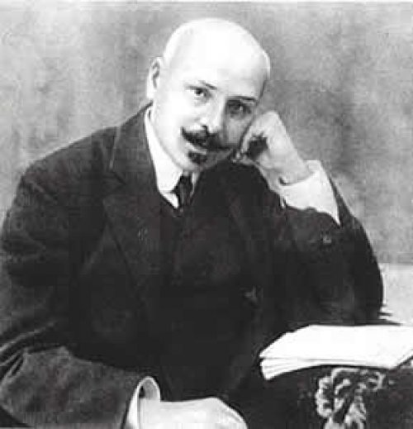

Slide 3
Биография
Народився 17 вересня 1864 у Вінниці. Батько його працював дрібним службовцем, пив, через що часто міняв роботу. Мати, Гликерія Максимівна Абаз, дуже любила сина, вкладала в нього всю душу.
Мабуть, не від добра Коцюбинські залишили Вінницю, і переїхали жити у село, згодом — у містечко Бар. Тут Михайла віддали до початкової школи (1875 — 1876), де він був дуже старанним учнем.

Slide 4
1876 — 1880 навчався в духовному училищі у Шаргороді
1880 Михайло Коцюбинський поїхав до Кам'янця-Подільського, маючи намір навчатися в університеті ,але ця мрія не здійснилася
1881 родина Коцюбинських, яка певний час переїздила з місця на місце, повернулася у Вінницю. Через тяжке матеріальне становище сім'ї юнакові не вдалося продовжити освіту: мати осліпла, а згодом (1886 року) помер батько. Відповідальність за досить велику родину (4 чоловік) лягла на плечі Михайла. У 1886–1889 він дає приватні уроки і продовжує навчатися самостійно

Slide 6
1891-склавши іспит екстерном при Вінницькому реальному училищі на народного учителя, працює репетитором.
1892–1896 Коцюбинський був у складі Одеської філоксерної комісії, яка боролася зі шкідником винограду — філоксерою.
1898 року- Михайло Михайлович переїхав у Чернігів, прикипівши душею до цього придеснянського куточка. Спочатку займав посаду діловода при земській управі, тимчасово завідував столом народної освіти та редагував «Земский сборник Черниговской губернии».
У вересні 1900 влаштувався до міського статистичного бюро, де працював до 1911.

Slide 7
На відкритті пам'ятника Іванові Котляревському в Полтаві

Slide 8
В Чернігові зустрів Віру Устимівну Дейшу, закохався, і вона стала його дружиною — вірним другом та помічником. Тут виросли його діти — Юрій, Оксана, Ірина, Роман. Щотижня у будинку письменника збиралась літературна молодь міста.
Він об'їздив майже всю Європу. На жаль, це був не лише потяг його душі, а й потреба лікуватися

Slide 9
Михайло Коцюбинський з дружиною

Slide 10
1911 р. «Товариство прихильників української науки і штуки» призначило М. Коцюбинському довічну стипендію в розмірі 2000 крб. на рік, щоб він міг звільнитись зі служби. Проте письменник почував себе дедалі гірше. Його мучили астма і туберкульоз.
Час відлічував останні дні полум'яного життя. У лікарні Коцюбинський дізнається про смерть найкращого друга, композитора М. В. Лисенка Звістка про те, що десь у селі від голоду й хвороби, замучений глитаями, загинув талант, співець горя і селянських гірких сліз Архип Тесленко, мучиться хворобою Іван Франко, а у південних краях трагічно гине, не в силі перемогти недугу, мужнє серце Лесі Українки, що так глибоко його вразила

Slide 11
МИХАЙЛО КОЦЮБИНСЬКИЙ ВОЛОДИМИР ГНАТЮК,ІВАН ФРАНКО

Slide 12
Навесні 1913 Михайла Михайловича Коцюбинського не стало. Поховали письменника на Болдиній горі у Чернігові, улюбленому місці його щоденних прогулянок.

Slide 13
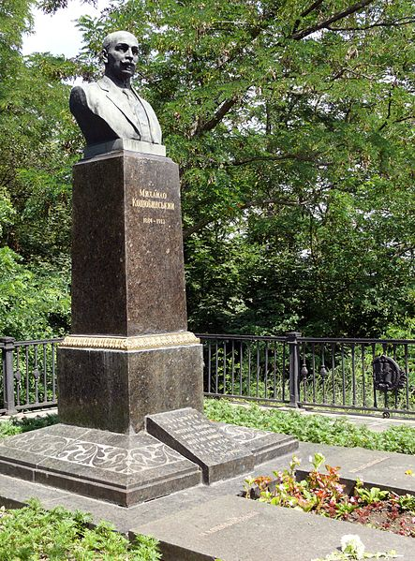
Могила М. М. Коцюбинського. Місто Чернігів

Slide 14
ТВОРЧІСТЬ

Slide 15
Коцюбинський був і залишається одним з найоригінальніших українських прозаїків. М. Коцюбинський одним із перших в українській літературі усвідомив потребу її реформаторства в напрямі модерної європейської прози. Його творчість завжди була предметом суперечок літературних критиків. Ще і дотепер деякі дослідники про модернізм М. Коцюбинського говорять обережно, називаючи його імпресіоністом у літературі. Сучасник письменника, критик С. Єфремов так сказав про нього: «Людина культурна, до найменших подробиць, європеєць з голови до п'ят … був справжнім аристократом Духа без жодного силування з свого боку…». Був дуже акуратний, благородний, внутрішньо дисциплінований.

Slide 16
Знав дев'ять іноземних мов, серед яких грецька, кримська, циганська. Його називали Сонцепоклонником і Соняхом, бо над усе любив сонце, квіти і дітей. Служив звичайним клерком у статистичному відділі Чернігівської управи, на роботу ходив з неодмінною квіткою у бутоньєрці. У своїх відомих на весь світ творах він оспівував цвіт яблуні, жайворонкову пісню, дитячі очі, малював словом людську біду і красу.

Slide 17
Коцюбинський почав пробувати свої сили в літературі рано, брався за поезію, переклади, нариси, та швидко головним полем його письменницької діяльності, справжнім покликанням стає художня проза. З перших спроб Коцюбинського-прозаїка до нас дійшли оповідання «Андрій Соловійко, або Вченіє світ, а невченіє тьма» (1884), «21-го грудня, на введеніє» (1885), «Дядько та тітка» (1885).

Slide 18
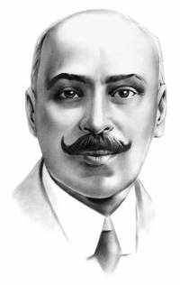

Slide 19
Друкуватися Коцюбинський почав у 1890 р. — львівський дитячий журнал «Дзвінок» опублікував його вірш «Наша хатка»
За один 1891 рік з-під його пера виходять оповідання «Харитя», «Ялинка», «П'ятизлотник», повість «На віру», віршована казка «Завидющий брат». Твори привернули увагу літературної громадськості, засвідчили, що в українську прозу прийшов талановитий письменник.

Slide 20
Роки перебування Коцюбинського на урядовій службі в Молдавії і Криму дали життєвий матеріал для його творів «Для загального добра» (1895), «Пе-коптьор» (1896), «Посол від чорного царя» (1897), «Відьма» (1898), «В путах шайтана» (1899), «Дорогою ціною» (1901), «На камені» (1902), «У грішний світ», «Під мінаретами» (1904). Одним із свідчень того, що Коцюбинський своїми творами молдавсько-кримського циклу виходив за межі локальних проблем, є те, що його повість «Для загального добра» була надрукована в перекладі російською мовою у журналі «Жизнь»

Slide 21
Новела «Цвіт яблуні» була в українській літературі новаторською за темою: порушувалась проблема ставлення письменника до дійсності, говорилося, що митець за будь-яких обставин не може забувати про свій громадянсько-професійний обов'язок, повинен боліти чужим горем, як власним.

Slide 22
У 1906 — 1912 рр. крім другої частини «Fata morgana» М. Коцюбинський створює новели «Сміх», «Він іде» (1906), «Невідомий», «Intermezzo», «В дорозі» (1907), «Persona grata», «Як ми їздили до Криниці» (1908), «Дебют» (1909), «Сон», «Лист» (1911), «Подарунок на іменини», «Коні не винні», образки-етюди «Хвала життю!», «На острові» (1912), а також повість «Тіні забутих предків» (1911).

Slide 23
Твори
У грішний світ. Новела (1904)
Під мінаретами (1904)
Сміх (1906)
Він іде! (1906)
Невідомий. Етюд (1907)
Persona grata (1907)
В дорозі (1907)
Intermezzo (1908)
Як ми їздили до Криниці (1908)
Дебют (1909)
Fata morgana (З сільських настроїв) (1 ч. — 1902—1903, 2 ч. — 1910)
Що записано в книгу життя (Чернігів, 1911)
Сон (Чернігів, 1911)
Тіні забутих предків (Чернігів, 1911)
Лист (о. Капрі, 1911)
Подарунок на іменини (о. Капрі, 1912)
Коні не винні (о. Капрі, 1912)
Хвала життю (Чернігів, 1912)
На острові (дата і місце написання твору точно не відомі)
Pack-storm
Нюренберзьке яйце
Ранок у лісі
Сім'я Равлюків
Харитя (Лопатинці, 1891)
На віру. Повість (Лопатинці, 1891)
Ялинка (Лопатинці, 1891)
П'ятизлотник (Лопатинці, 1892)
Ціпов'яз (Вінниця, 1893)
Маленький грішник (Вінниця, 1893)
Помстився (Вінниця, 1893)
Хо. Казка (Вінниця, 1894)
На крилах пісні (Вінниця, 1895)
Для загального добра (Вінниця, 1895)
Пе коптьор (Алупка, 1896)
Посол від чорного царя (Вінниця, 1897)
Відьма. (Чернігів, 1898)
В путах шайтана. Нарис (Чернігів, 1899)
По-людському (Чернігів, 1900)
Лялечка. Етюд (1901)
Дорогою ціною (1901)
На камені (Сімеїз, Крим, 1902)
Поєдинок (1902)
Цвіт яблуні. Етюд (1902)
З глибини: Хмари (1903),
Утома (1903),
Самотній (1904),
Сон (1904)

Slide 24
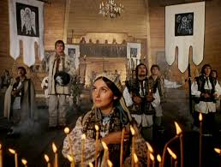
У КІНО
Із фільму «Тіні Забутих Предків»

Slide 25
Життю письменника присвячено стрічку «Родина Коцюбинських» Т. Левчука (1970, образ Коцюбинського відтворив О. Гай).
За мотивами творів письменника зняли фільми: «Навздогін за долею» М. Терещенка (1927), «Фата моргана» Б. Тягна (1937), «Кривавий світанок» О. Швачка (1956), «Пекоптьор!» В. Карасьова (1956), «Коні не винні» С. Комара (1956), «Дорогою ціною» М. Донського (1957), «Тіні забутих предків» С.Параджанова (1964), «Тіні забутих предків» Ю. Суярка (1990, відео), «Подарунок на іменини» Л. Осики (1991), «Тіні забутих предків» К. Костюкова (1990). М. Коцюбинського показано у фільмі «Правда» (1957, його зіграв В.Черняк) та в науково-популярній стрічці «Михайло Коцюбинський»

Slide 26
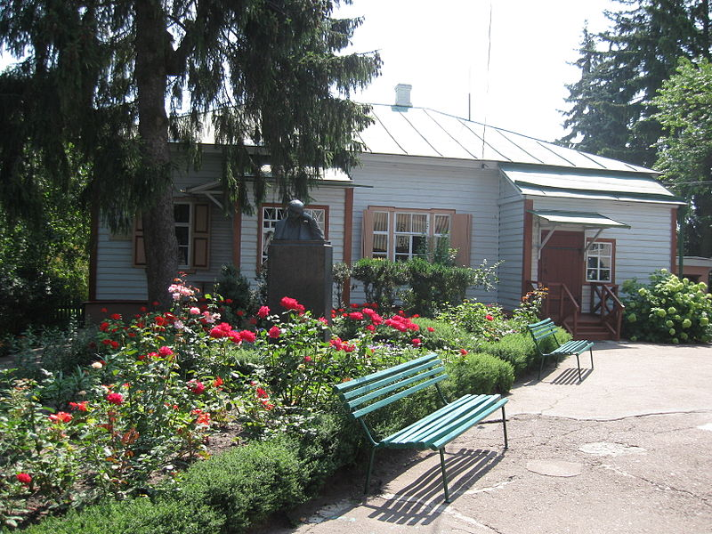
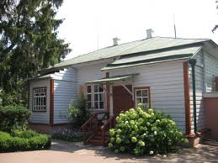
Музеї Коцюбинського

Slide 27
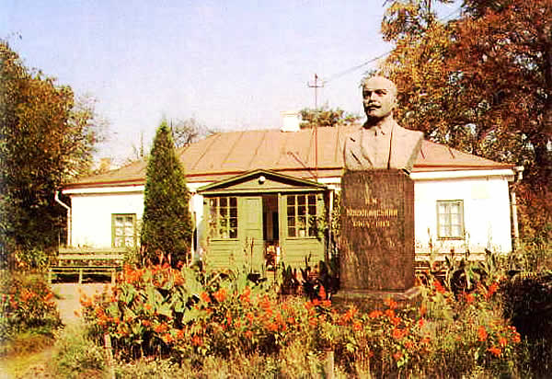
Вінницький літературно-меморіальний музей М. М. Коцюбинського.

Slide 28
Музей Михайла Коцюбинського розташований у будинку, де народився класик української літератури.
Це один з перших літературно-меморіальних музеїв України. Експозиція його побудована за монографічним принципом і розміщена в п’яти кімнатах меморіального будинку. Різноманітні матеріали послідовно розкривають життєвий і творчий шлях письменника та його громадську діяльність.

Slide 29
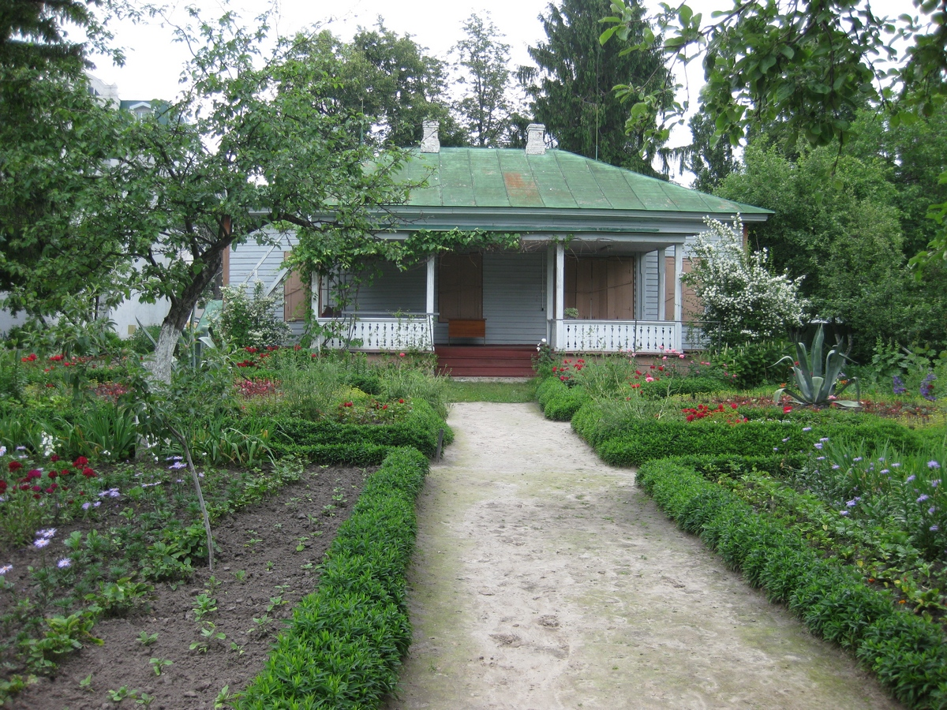
Чернігівський літературно-меморіальний
музей-заповідник М. М. Коцюбинського.

Slide 30
Літературно-меморіальний музей-заповідник знаного українського письменника Михайла Коцюбинського було засновано в Чернігові у вересні 1934 року з нагоди 70-річчя від дня його народження. Основу музею склала меморіальна квартира Михайла Коцюбинського.
Нині Чернігівський літературно-меморіальний музей-заповідник М. М. Коцюбинського складається з меморіального будинку письменника, сучасної будівлі літературної експозиції та меморіального саду Коцюбинських; перед будівлею — погруддя письменник

Slide 31
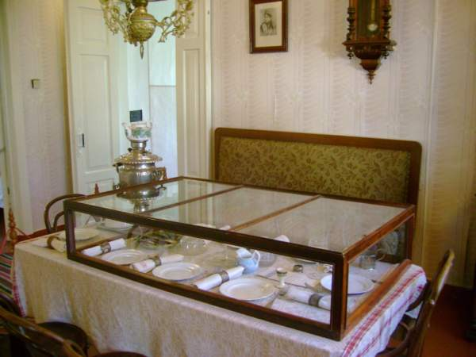
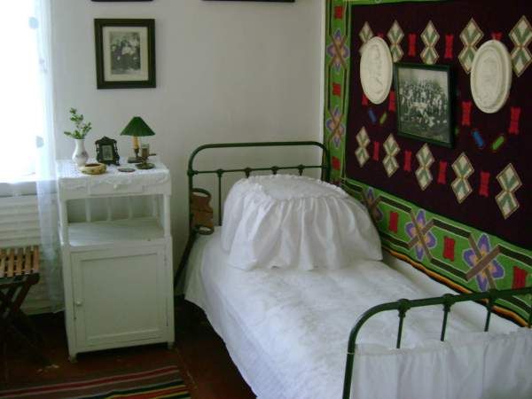
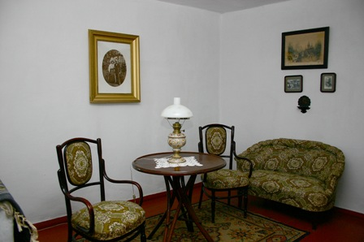
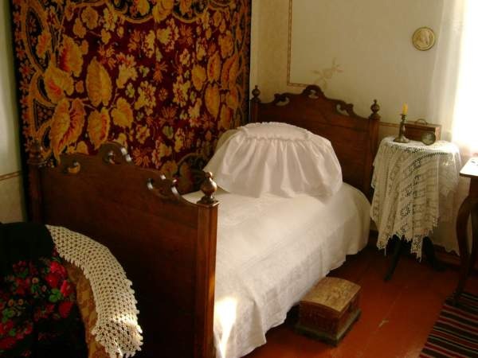

Slide 32
КІНЕЦЬ

